Slide 1

Методы машинного обучения для анализа геопространственных данных Лекция 3. Динамические системы .
Ревин Илья
инженер Национального Центра Когнитивных Разработок
Санкт-Петербург - 2021

Slide 2
Динамическая система.
Динамическая система (ДС) - это любой объект или процесс, для которого однозначно определено понятие состояния как совокупности некоторых величин в данный момент времени, и задан закон, который описывает изменение (эволюцию) начального состояния с течением времени. Этот закон позволяет по начальному состоянию прогнозировать будущее состояние ДС и его называют законом эволюции.
В смысле задания закона эволюции ДС могут описываться с помощью дифференциальных уравнений, дискретных отображений, с помощью теории графов, теории марковских цепей и т.д. Выбор одного из способов описания задает конкретный вид математической модели соответствующей ДС.
Математическая модель ДС считается заданной, если введены параметры (координаты) системы, определяющие однозначно ее состояние, и указан закон эволюции состояния во времени.
В зависимости от степени приближения одной и той же системе могут быть поставлены в соответствие различные математические модели.
2

Slide 3
Классификация динамических систем.
Динамическая система (1) может быть записана в векторной форме:
где F(x) - вектор-функция размерности N.
Если ДС задана уравнением, то постулируется, что каждому x(t₀) в фазовом пространстве ставится в соответствие состояние x(t) (t > t₀), куда за время t - t₀ переместится фазовая точка, движущаяся в соответствии с уравнением. В операторной форме можно записать в виде
x(t)=T_{t} x(t₀). где T_{t} - закон (оператор) эволюции.
Если этот оператор применить к начальному состоянию x(t₀), то мы получим x(t), то есть состояние в момент времени t > t₀.
Оператор T_{t} можно назвать оператором отображения или просто отображением. Если известно отображение для момента времени t > 0 и s > 0, то соответствующее отображение для момента времени t + s в определенных случаях может быть получено в соответствии с правилом
T_{t} T_{s} = T_{t+s}, t > 0, s > 0.
3
(2)

Slide 4
Классификация динамических систем.
Важную группу ДС представляют системы, в которых возможны колебания. Колебательные системы с точки зрения их математических моделей разделяют на определенные классы. Различают
линейные и нелинейные колебательные системы,
сосредоточенные и распределенные,
консервативные и диссипативные,
автономные и неавтономные.
Особый класс представляют так называемые автоколебательные системы.
Динамические системы, моделируемые конечным числом обыкновенных дифференциальных уравнений, называют сосредоточенными или точечными системами. Одна и та же система в различных условиях может рассматриваться как сосредоточенная либо как распределенная. Математические модели распределенных систем - это дифференциальные уравнения в частных производных, интегральные уравнения и др. Число степеней свободы распределенной системы бесконечно, и требуется бесконечное число данных для определения ее состояния.
4

Slide 5
Классификация динамических систем.
Динамические системы с изменяющимся во времени запасом энергии называются неконсервативными.
Системы, в которых энергия уменьшается во времени из-за трения или рассеяния, называются диссипативными.
Принципиальной особенностью диссипативных систем является зависимость элемента фазового объема от времени. В системах с поглощением энергии фазовый объем во времени уменьшается, в системах с отрицательным трением - увеличивается.
Динамические системы называются автономными, если они не подвержены действию внешних сил, переменных во времени. Уравнения автономных систем явной зависимости от времени не содержат.
Среди колебательных систем выделяется особый класс так называемых автоколебательных систем, которые принципиально неконсервативны и нелинейны. Автоколебательной называют ДС, преобразующую энергию источника в энергию незатухающих колебаний, причем основные характеристики установившихся колебаний (амплитуда, частота, форма колебаний и т.д.) определяются параметрами системы и в некоторых пределах не зависят от выбора исходного начального состояния.
5

Slide 6

Изображение динамики системы в фазовом пространстве
В зависимости от вида оператора отображения, ДС могут быть:
линейными и нелинейными
с непрерывным (потоки) и дискретным (каскады) временем.
Фазовая траектория отражает закономерности эволюции системы во времени. Конкретным режимам ДС будут соответствовать определенные типы фазовых траекторий (фазовых портретов систем).
x₁
x(0)
Γ
x₂
x₃
^{Г-фазовая траектория}
6

Slide 7
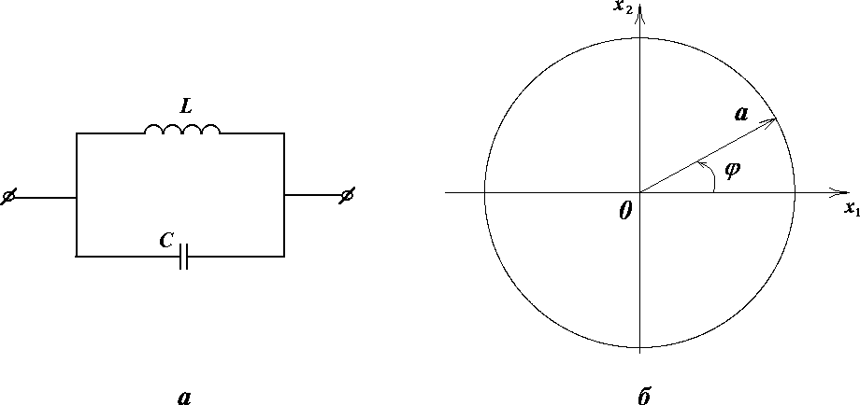
Простейшая динамическая система.
Выбрав в качестве переменной заряд q на конденсаторе, с помощью уравнений Кирхгофа получим есть для любого момента времени выполняются равенства отражающие постоянство во времени полной энергии осциллятора (суммы магнитной E_{L} и электрической E_{C} энергий).
7

Slide 8
Простейшая динамическая система.
Введя замену времени , уравнения консервативного осциллятора можно записать следующим образом:
Для фазовых координат x₁=x и запишем уравнения в виде
Фазовый портрет системы представляет собой окружность радиуса a с центром в начале координат. Точка в фазовом пространстве, в которой вектор фазовой скорости обращается в нуль, называется особой, и в данном случае нуль координат есть особая точка типа центр. Введем замену переменных, переходя к полярным координатам:
x₁=a cos ϕ, x₂=a sin ϕ,
получим уравнения 1-го порядка
которые и представляют закон движения фазовой точки. Гармоническим колебаниям осциллятора отвечает равномерное движение изображающей точки по окружности радиуса a.
8

Slide 9
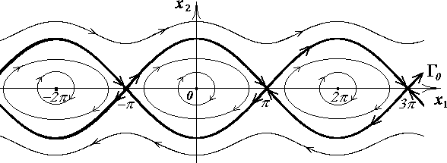
Нелинейная динамическая система.
Если консервативная система нелинейна, то ее фазовый портрет усложняется. Проиллюстрируем это на примере уравнения
В фазовых переменных x₁=x и уравнение записывается следующим образом:
Состояния равновесия нелинейного маятника на фазовой плоскости распо-ложены вдоль оси x₁ (x₂= 0) в точках x₁= 0, ±π, ±2π, . . . Особые точки x₁= 0, ±2π, ±4π, … - типа центр, а x₁= ±π, ±3π, … - неустойчивые точки типа седло. Кривые Γ₀ называются сепаратрисами седла.
9

Slide 10
Динамическая система с затуханием.
Рассмотрим процессы в линейном диссипативном осцилляторе, когда сила трения пропорциональна скорости изменения координаты. Примером такой системы служит колебательный контур, содержащий активное сопротивление R. Уравнение контура
заменой переменных сводится к безразмерной форме
При δ = 0 имеем консервативный линейный осциллятор, рассмотренный выше. Введение малого трения качественно меняет фазовый портрет системы. Для 0 < δ < 1 решением уравнения является
где A и ψ - произвольные постоянные, определяемые начальными условиями. На фазовой плоскости для любых начальных условий имеем скручивающиеся спирали, по которым фазовые точки асимптотически приближаются к началу координат, характеризуя затухающий колебательный процесс
10

Slide 11
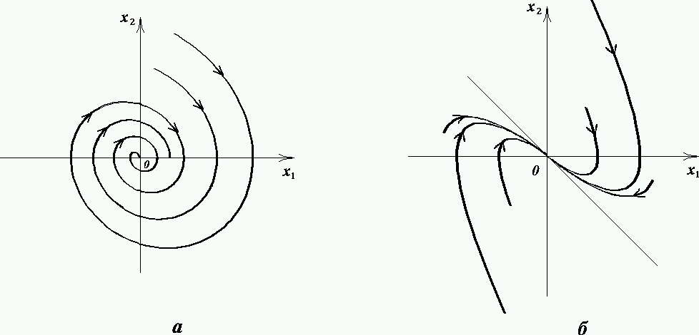
Различия двух методов разложения.
Нуль координат является особой точкой системы, которая в случае δ < 1 есть устойчивый фокус.
δ < 1
δ > 1
Если δ > 1, процесс в системе апериодический:
и фазовые траектории имеют вид семейства характерных кривых, по которым изображающие точки стремятся к нулю координат
Особая точка в указанных условиях является устойчивым узлом.
11

Slide 12
Автоколебательные системы.
Математическим образом автоколебаний служит предельный цикл Пуанкаре - замкнутая изолированная траектория в фазовом пространстве, отвечающая периодическому движению.Примером ДС с предельным циклом Пуанкаре является классический нелинейный осциллятор Ван дер Поля:
Параметр a характеризует подкачку энергии в систему от внешнего источника и называется параметром возбуждения. В фазовых координатах уравнение представляется как
12

Slide 13
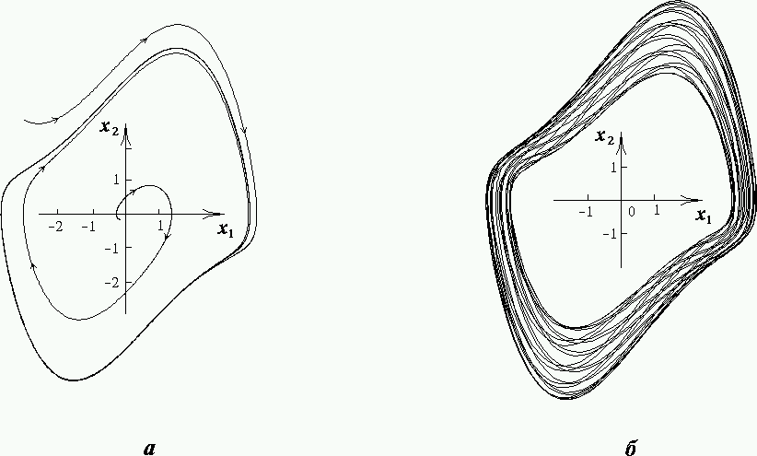
Автоколебательные системы.
При a >0, b > 0 уравнения (18) имеют единственное устойчивое решение в виде предельного цикла Γ (рис. а). Положение равновесия в начале координат при a > 0 - неустойчивый фокус. Предельный цикл является устойчивой изолированной структурой, притягивающей к себе траектории из любой точки на фазовой плоскости. Добавим в уравнение источник гармонического воздействия малой амплитуды B и частоты p:
Фазовая траектория с заданной частотой p вращается вокруг предельного цикла и лежит на двумерной поверхности, представляющей собой поверхность тора.
a=1,
b=0.3,
B=1.0,
ϕ₀ = 0
a=1,
b=0.3
13

Slide 14
Регулярные и странные аттракторы ДС.
Движения диссипативных систем можно разделить на два класса:
переходные, нестационарные движения и
установившиеся, стационарные движения.
Важными с физической точки зрения являются притягивающие предельные множества - аттракторы.
Согласно определению Рюэля-Такенса притягивающая область в фазовом пространстве ДС, характеризующаяся режимом установившихся непериодических колебаний, называется странным аттрактором. Аттракторы в виде состояний равновесия, предельных циклов или l-мерных торов называют простыми или регулярными.
14

Slide 15
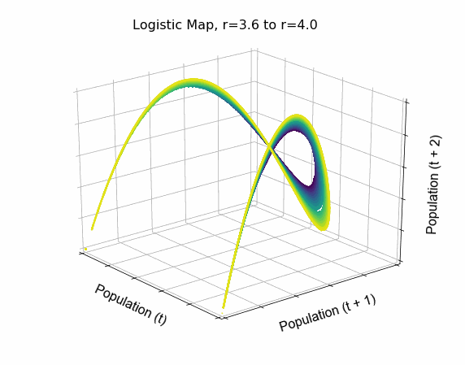
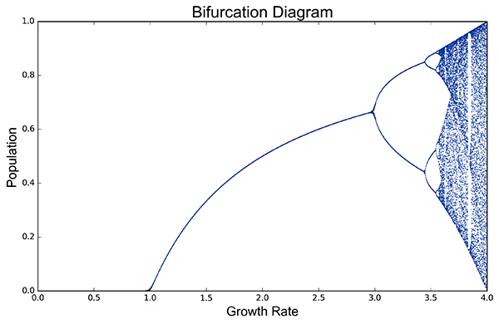
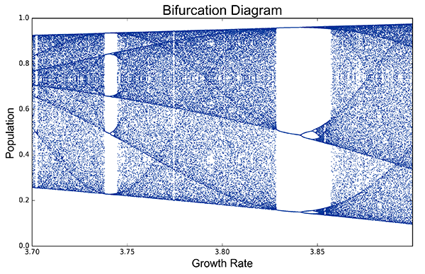
Регулярные и странные аттракторы ДС.
15

Slide 16

Спасибо за внимание!
Ревин Илья
ierevin@itmo.ru

